Slide 1

МБДОУ «Умка» МО г.Губкинский
Тема: «Развитие детской самостоятельности, инициативы, используя современные формы и методы»
2019 год

Slide 2
Новый федеральный государственный образовательный стандарт провозглашает основные принципы современного российского дошкольного образования.
• полноценное проживание ребенком всех этапов детства, обогащение детского развития;
• построение образовательной деятельности на основе индивидуальных особенностей каждого ребенка, при котором сам ребенок становится активным в выборе содержания своего образования;
• содействие и сотрудничество детей и взрослых, признание ребенка полноценным участником (субъектом) образовательных отношений;
• поддержка инициативы детей в различных видах деятельности;
• сотрудничество организации с семьей;
• приобщение детей к социокультурным нормам, традициям семьи, общества и государства;
• формирование познавательных интересов ребенка в различных видах деятельности;
• возрастная адекватность дошкольного образования (соответствие условий, требований, методов возрасту и особенностям развития ребенка);
• учет этнокультурной ситуации развития детей. Коллектив авторов Программы ставит своей целью определи

Slide 3
Инициативные характеристики в игре:
Опыт своего собственного замысла и построения деятельности по его осуществлению.
Опыт преобразования пространства в соответствии со своим замыслом.
Опыт взаимодействия с другими по поводу границ своего действия.
Уверенность в себе.
Ориентацию в социальных рамках.
Опыт решения сложных задач посредством воображения.

Slide 4
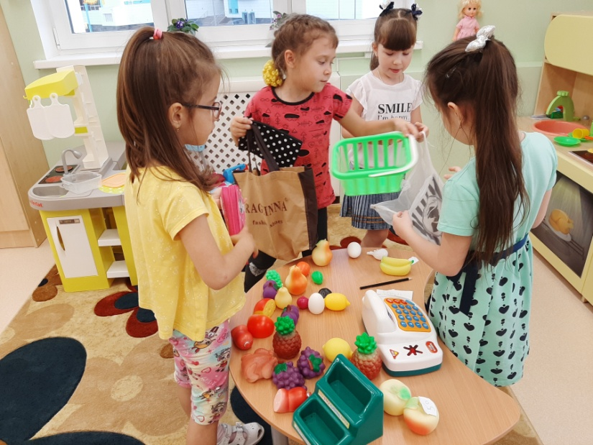
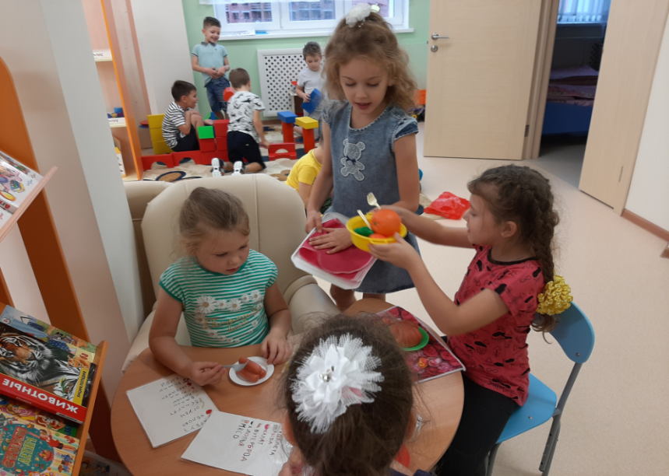
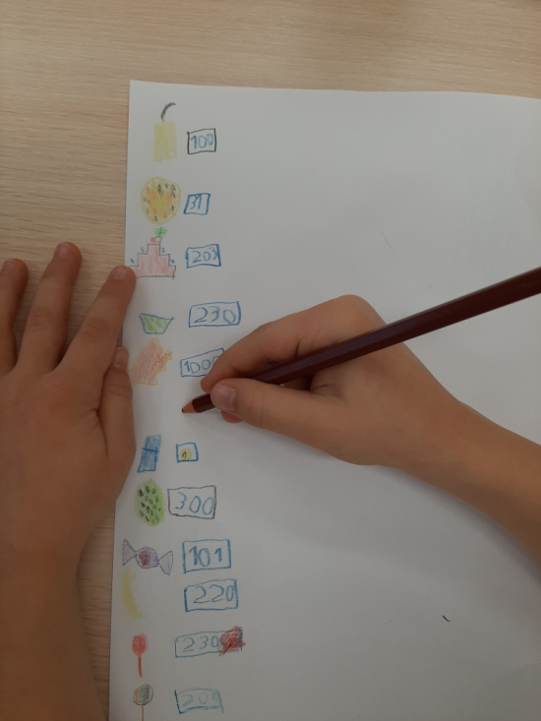
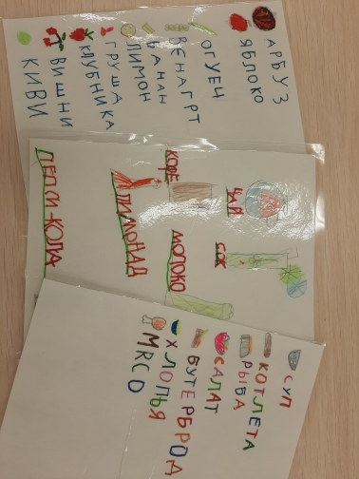
Поддержка игровой инициативы

Slide 5
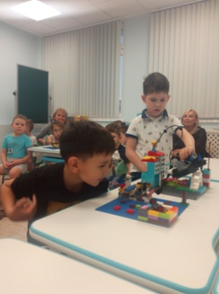
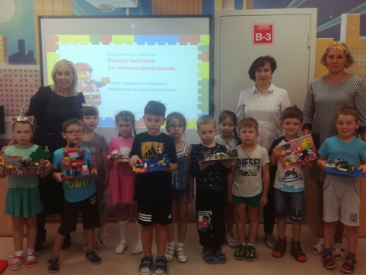
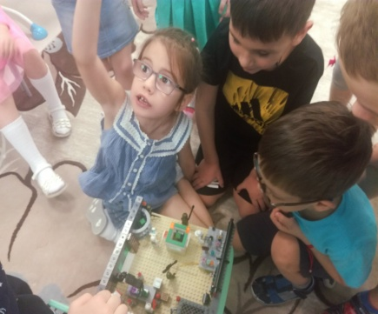
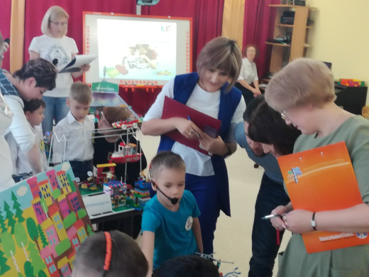
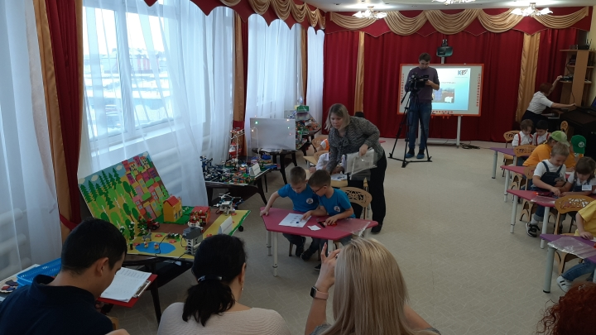
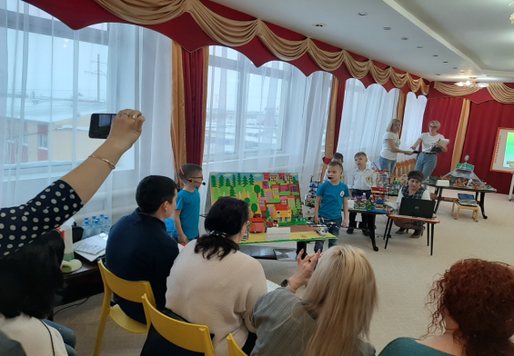
Конструктивная деятельность

Slide 6
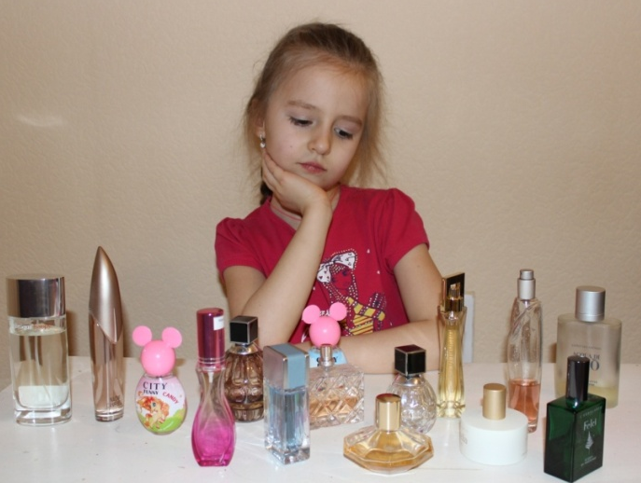
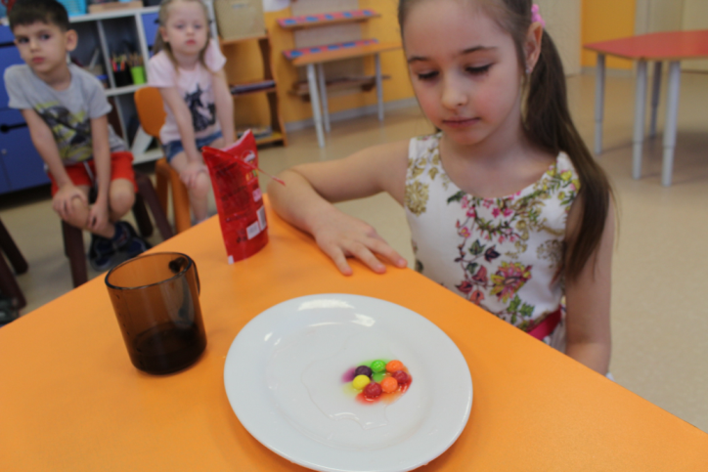
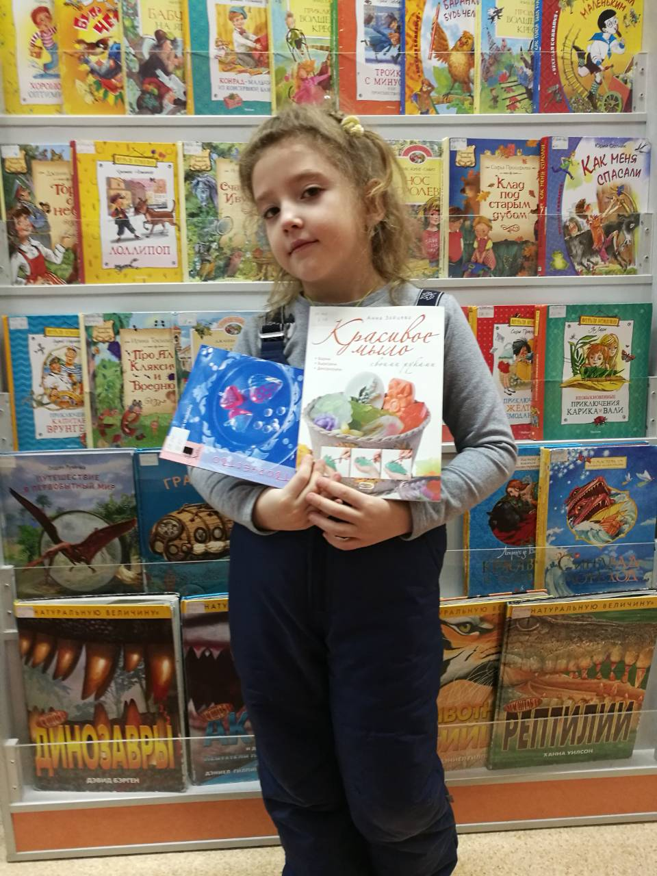
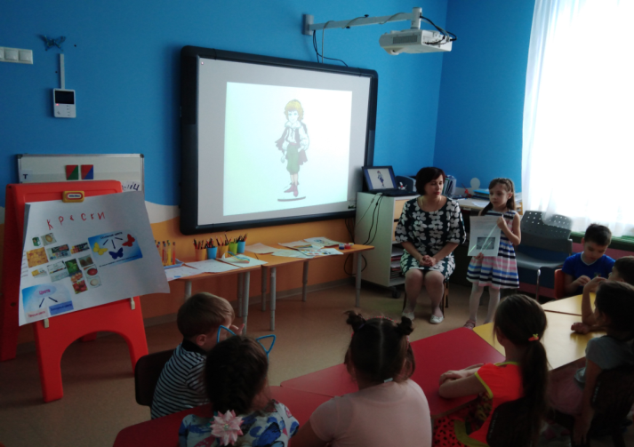
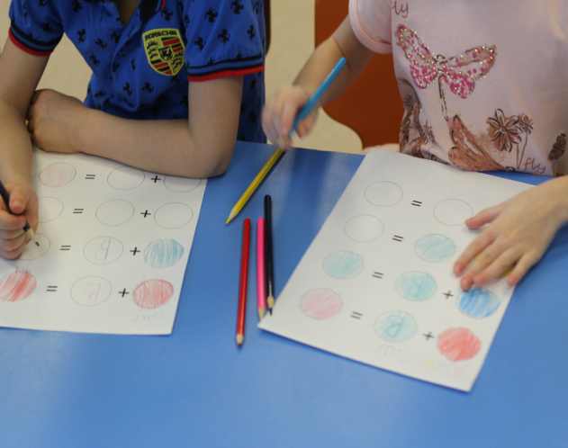
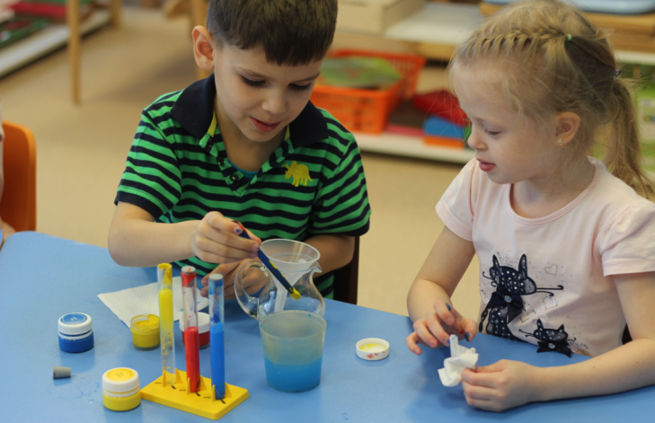
Исследовательская деятельность
Тема: «Изготовление духов
Тема: «Что такое мыло?»

Slide 7
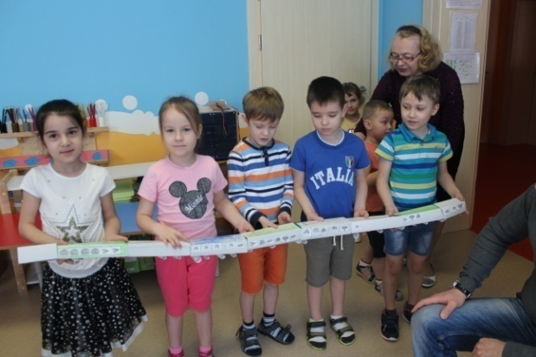
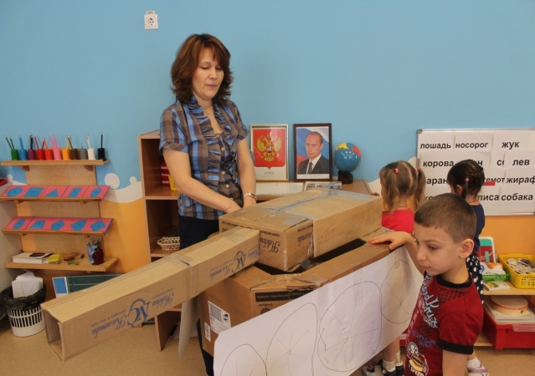
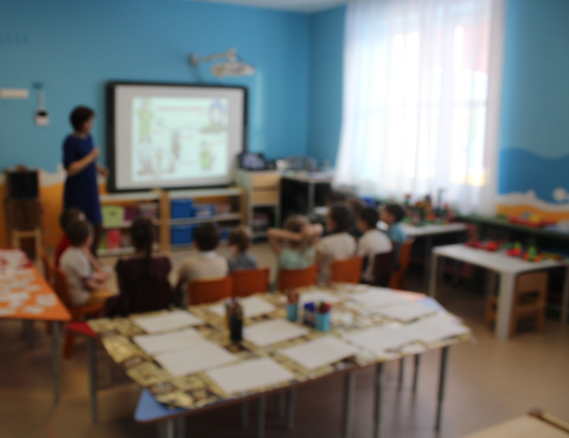
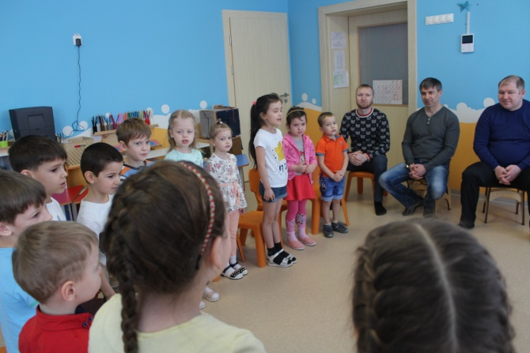
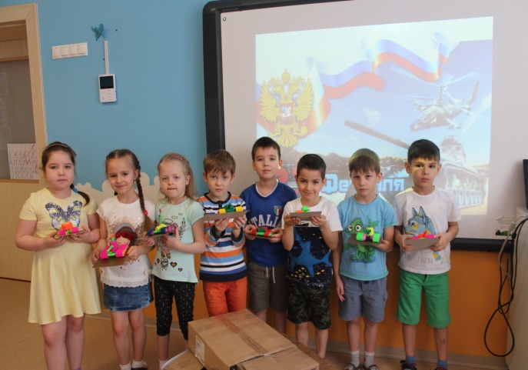
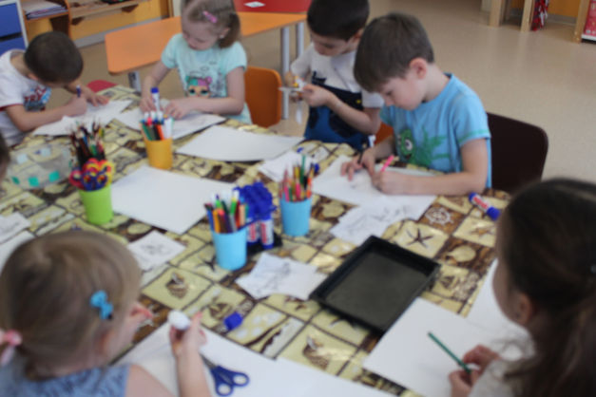
Образовательное событие посвященное к 23 февраля

Slide 8
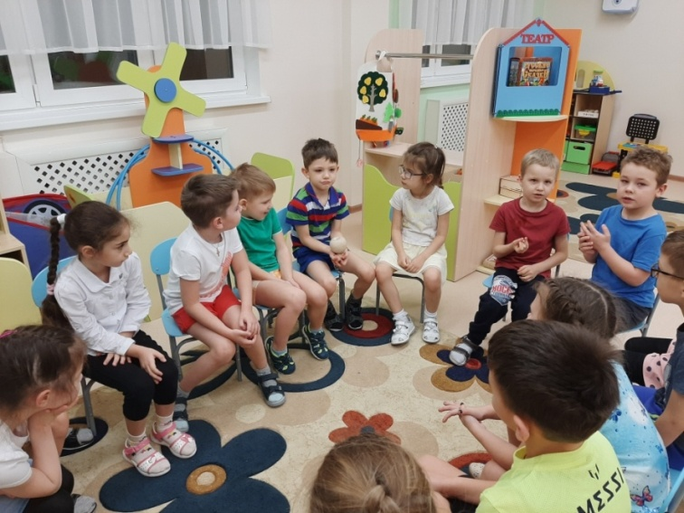
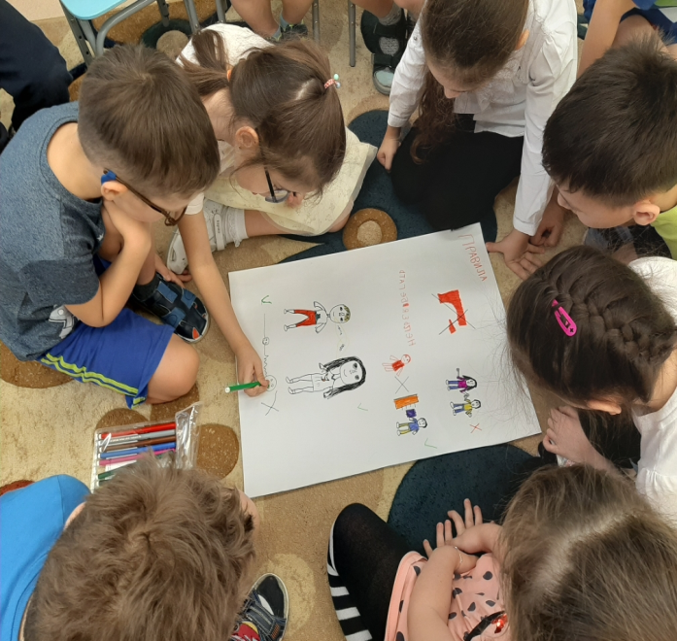
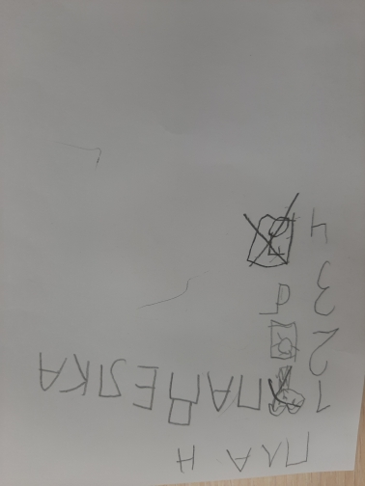
Круг
Тематические
Информационные
Рефлексивные
Социальные уроки

Slide 9
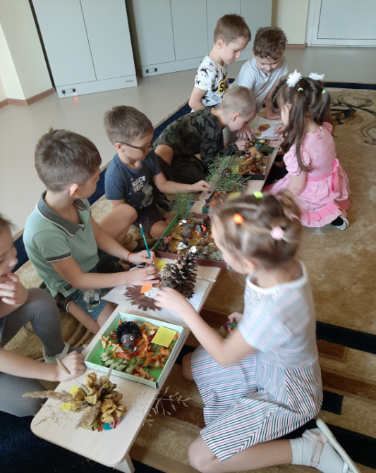
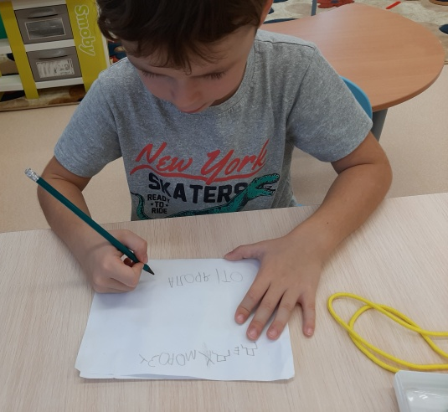
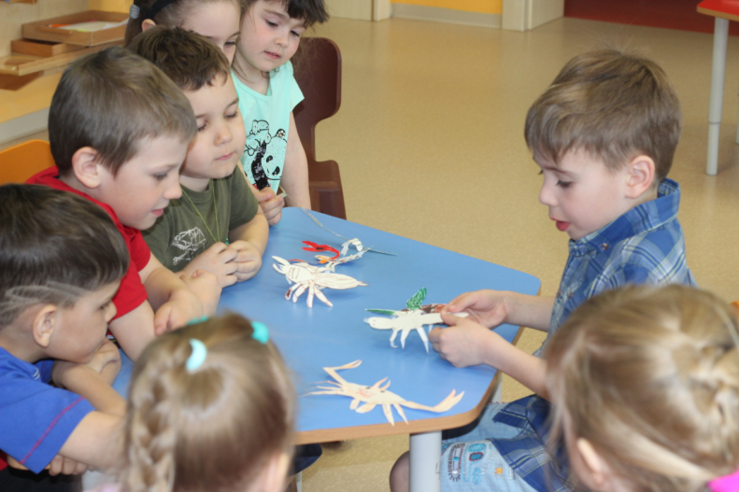
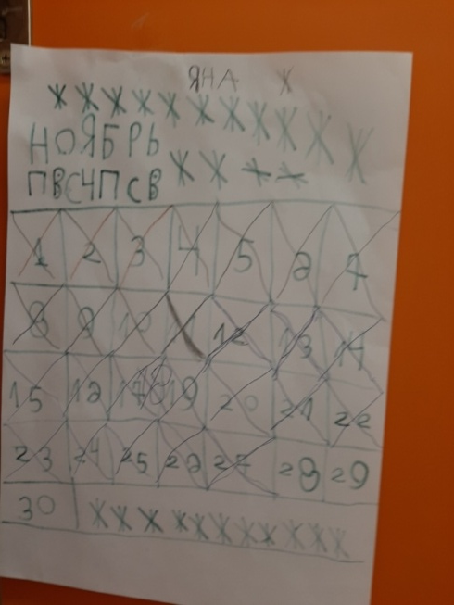
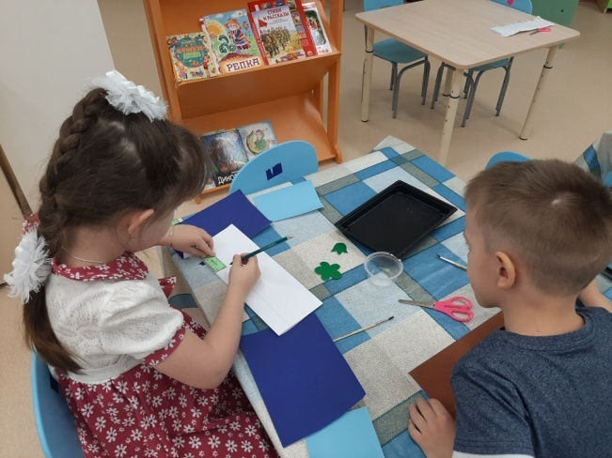
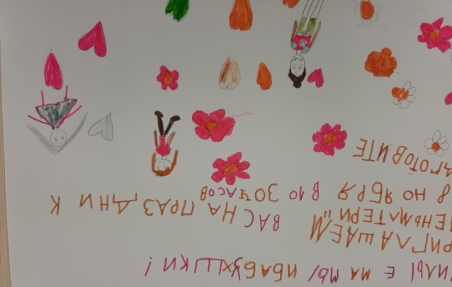
Самостоятельность , инициатива и творчество в свободной деятельности

Slide 10
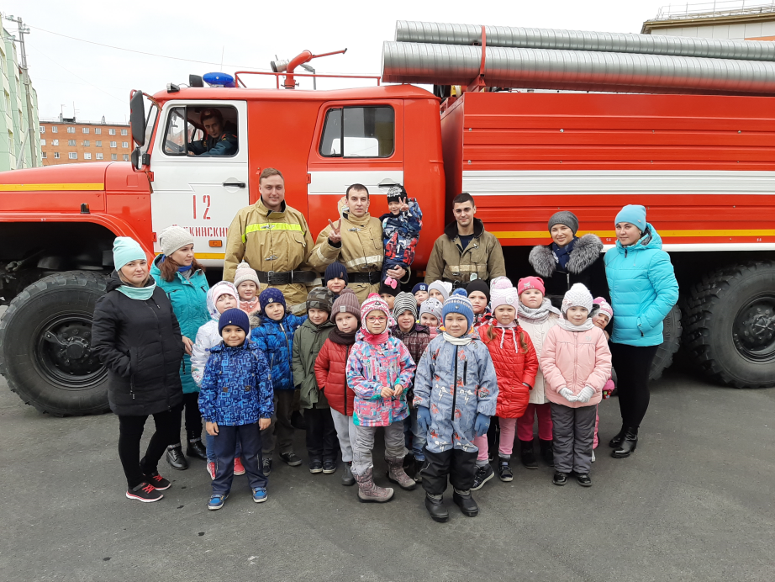
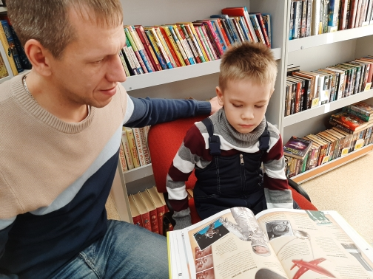
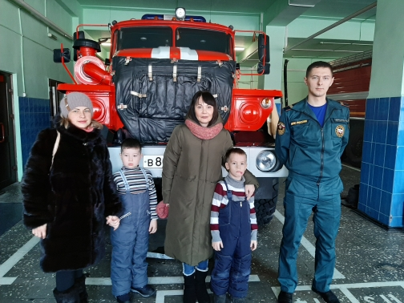
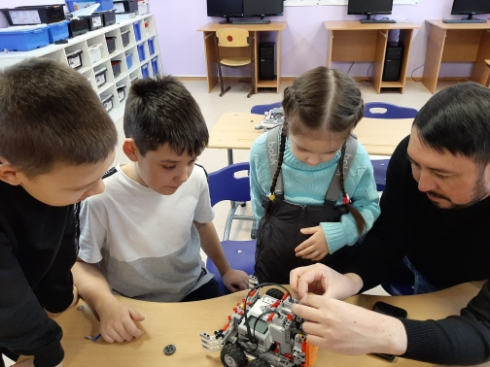
Проектная деятельность

Slide 11
Спасибо за внимание!

